Slide 1

Introducción a la Programación y Análisis Numérico
Facultad de Ingeniería – UNLP
Ajuste de curvas

Slide 2
Ajuste de curvas:
El origen del problema es el mismo que se planteó para la interpolación, con la diferencia que ahora no se exigirá a la nueva función que pase por los puntos dato, si no que muestre la tendencia de estos como conjunto, con algún criterio.
Dato f(x) función a ajustar (x_{i}, f(x_{i}))
Incógnita g(x) función de ajuste
Como se vio antes, la tendencia al serpenteo de los polinomios de alto grado, hace que los valores predichos por el polinomio interpolante fuera de los puntos dato pueda no ser representativo de los valores esperables para la función f(x).

Slide 3
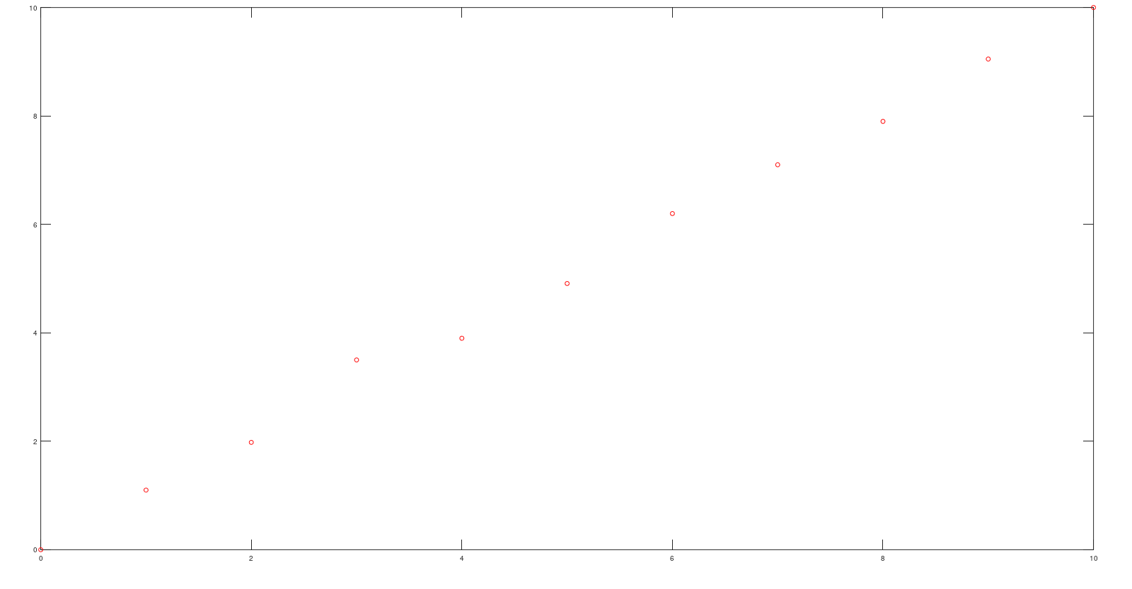
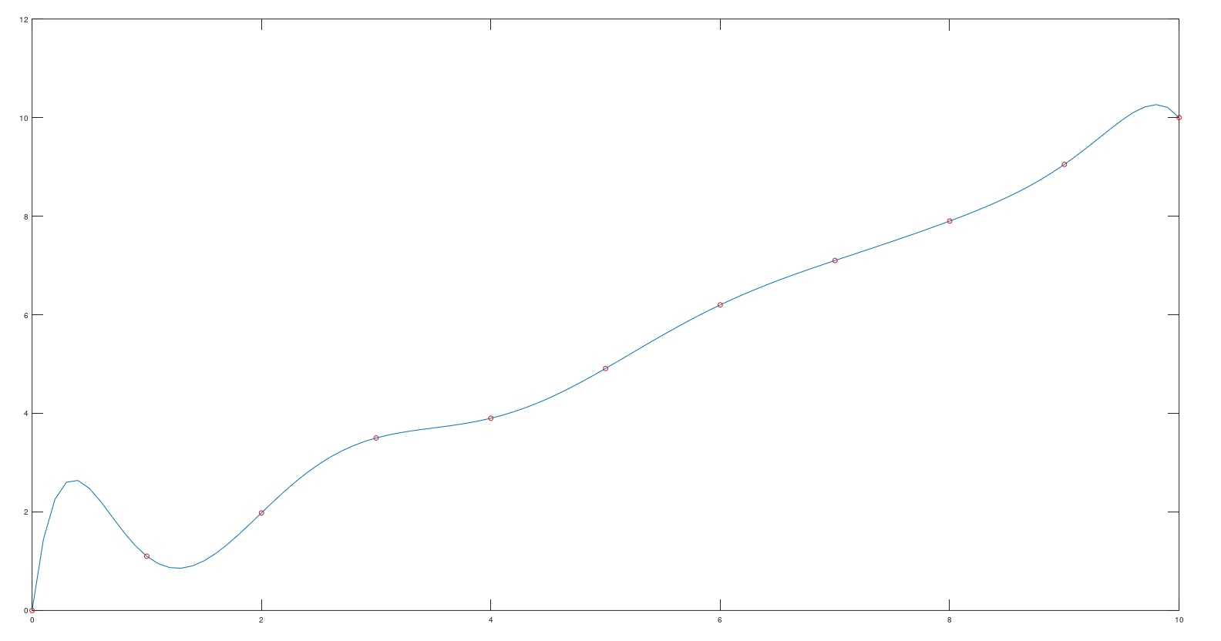
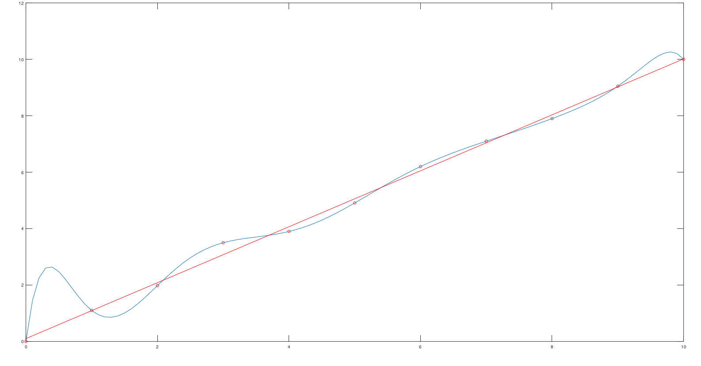

Ajuste de curvas:
Buscamos la “mejor” recta de aproximación posible
$$y=a_{0}+a_{1}x$$
El error en los puntos datos será $E_{i}=\left|y_{i}−(a_{0}+a_{1}x_{1})\right|$

Slide 4

Criterios de selección de ajuste:
Minimax: minimiza $E=\left|y_{i}−(a_{0}+a_{1}x_{i})\right| para i=1, 2, …,n$
Desviación absoluta: minimiza $E=\sum_{i=1}^{n}{\left|y_{i}−(a_{0}+a_{1}x_{i})\right|}$
Mínimos cuadrados: minimiza $E=\sum_{i=1}^{n}{{(y_{i}−\left(a_{0}+a_{1}x_{i}\right))}^{2}}$
Consideraciones:
Minimax da demasiado peso a un punto alejado. No es soluble por métodos elementales.
Desviación absoluta da muy poco peso a puntos fuera de la curva.
Mínimos cuadrados da peso a puntos fuera de la curva pero no permiten que domine la solución.

Slide 5

Mínimos cuadrados lineales:
Minimizar $E_{(a_{0},a_{1})}=\sum_{i=1}^{n}{{(y_{i}−\left(a_{0}+a_{1}x_{i}\right))}^{2}}$
$\frac{∂E}{∂a_{0}}=0$ $\frac{∂E}{∂a_{1}}=0$
$$0=\frac{∂\sum_{i=1}^{n}{{(y_{i}−\left(a_{0}+a_{1}x_{i}\right))}^{2}}}{∂a_{0}}=2\sum_{i=1}^{n}{(y_{i}−\left(a_{0}+a_{1}x_{i}\right))(−1)}$$
$$0=\frac{∂\sum_{i=1}^{n}{{(y_{i}−\left(a_{0}+a_{1}x_{i}\right))}^{2}}}{∂a_{1}}=2\sum_{i=1}^{n}{(y_{i}−\left(a_{0}+a_{1}x_{i}\right))(−x_{i})}$$
Operando se simplifica a la forma:
$$a_{0}n+a_{1}\sum_{i=1}^{n}{x_{i}}=\sum_{i=1}^{n}{y_{i}}$$
$$a_{0}\sum_{i=1}^{n}{x_{i}}+a_{1}\sum_{i=1}^{n}{x_{i}^{2}}=\sum_{i=1}^{n}{x_{i}y_{i}}$$

Slide 6

Mínimos cuadrados lineales:
Extendiendo esta metodología a polinomios de orden superior, se obtienen sistemas de ecuaciones que se expresan en forma matricial de la forma:
$\left(\begin{matrix}\begin{matrix}n & \sum{x_{i}} \\ \sum{x_{i}} & \sum{x_{i}^{2}}\end{matrix} & \begin{matrix} & \sum{x_{i}^{p}} \\ & \sum{x_{i}^{p+1}}\end{matrix} \\ \begin{matrix} & \\ \sum{x_{i}^{p}} & \sum{x_{i}^{p+1}}\end{matrix} & \begin{matrix} & \\ & \sum{x_{i}^{2p}}\end{matrix}\end{matrix}\right)\left(\begin{matrix}\begin{matrix}a_{0} \\ a_{1}\end{matrix} \\ \begin{matrix} \\ a_{p}\end{matrix}\end{matrix}\right)=\left(\begin{matrix}\begin{matrix}\sum{y_{i}} \\ \sum{x_{i}}y_{i}\end{matrix} \\ \begin{matrix} \\ \sum{{x_{i}^{p}y}_{i}}\end{matrix}\end{matrix}\right)$
En este caso, el polinomio obtenido es de orden p

Slide 7

Mínimos cuadrados con funciones exponenciales y potenciales:
$y={be}^{ax}$ (1)
$y={bx}^{a}$ (2)
Planteamos para (1) $E=\sum_{i=1}^{n}{{(y_{i}−{be}^{ax_{i}})}^{2}}$
$$0=\frac{∂\sum_{i=1}^{n}{{(y_{i}−{be}^{ax_{i}})}^{2}}}{∂b}=2\sum_{i=1}^{n}{(y_{i}−{be}^{ax_{i}})(−{be}^{ax_{i}})}$$
$$0=\frac{∂\sum_{i=1}^{n}{{(y_{i}−{be}^{ax_{i}})}^{2}}}{∂a_{1}}=2\sum_{i=1}^{n}{(y_{i}−{be}^{ax_{i}})(−{bx}_{i}e^{ax_{i}})}$$
El sistema obtenido es no lineal, su solución permite calcular b y a, que son los parámetros de ajuste de la función exponencial.
De la misma forma se opera con (2) y se llegaría a un resultado similar.
En algunos casos el sistema puede no tener solución o estar mal condicionado.

Slide 8

Linearización de mínimos cuadrados para (1) y (2):
Aplicamos logaritmos a las funciones originales:
$\ln\left(y\right)=\ln\left(b\right)+ax$ (1)
$\ln\left(y\right)=\ln\left(b\right)+a ln⁡(x)$ (2)
Se propone el cambio de variables:
$Y=ln\left(y\right)$ $A_{0}=ln\left(b\right)$ $A_{1}={a }$ $X=ln\left(x\right)$
Por lo que las ecuaciones (1) y (2) se convierten en:
$Y=A_{0}+A_{1}x$ (1)
$Y=A_{0}+A_{1}X$ (2)
Este problema ya fue resuelto.
Precaución: esta no es la solución exacta del problema original.
Se debe luego hacer $b=e^{A_{0}}$

Slide 9

Criterio objetivo para evaluar la bondad del ajuste:
Error cuadrático medio (error RMS = root medium square)
$$E=\sqrt{\frac{{\sum_{i=1}^{n}{(y_{i}−y_{i}^{∗})}}^{2}}{n}} y_{i}^{∗} valor ajustado$$
El error medio cuadrático representa una medición objetiva de la bondad del ajuste, pero debe ser utilizada con precaución, al igual que cualquier otro método objetivo de medición de error, porque puede generar una falsa sensación de calidad en el ajuste.
Como ya se vio, los polinomios de alto grado tienen tendencia al serpenteo, pudiendo estar lejos de representar la tendencia fuera de los puntos dato. Un polinomio interpolante produciría error cero, pero probablemente sea una muy mala línea de tendencia.
El método objetivo debe utilizarse conjuntamente con un método subjetivo, generalmente basado en inspección visual y criterio.

